Slide 1
(事業名)の概要
【事業概要書】
省CO2独立型施設支援事業
【注意事項】
①本書式の【注意事項】等、「赤字の部分」、「青字」は、削除して使用し、ご提出ください。
②記載にあたっては、図表（写真、パース、位置図、区域図、配置図、エネルギーフロー、体制図、スキーム図、グラフ、
線表等）などを用い、ヴィジュアル的に表現すること。
③枠線については、適宜変更を行い、行の追加等を行うこと。
(※【様式第11】別紙1の<事業名>と同じ内容を記載)
| 代表事業者： |共同事業者： (ない場合は削除)

Slide 2
１．補助事業の概要
（１）事業概要
事業者 事業地 |  | 事業期間 | (2021年〇月～2021年〇月) ※交付決定日～事業完了日（支払い完了日）を記載してください。
事業の目的や背景・特徴など | （事業の目的や背景・特徴など事業の全体像について記載してください。）
自治体との連携 | (地域での防災計画の位置づけや関係する地方公共団体との協定締結など連携状況について記載してください。) ※補助事業完了時の内容について記載すること
二酸化炭素排出抑制対策事業費等補助金 平時の脱炭素化と災害時の安心を実現するフェーズフリーの省CO2独立型施設支援事業

Slide 3
記載例
（２）導入する自立型可動式ハウス(以下「可動ハウス」)の概要
ハウス 番号 | サイズ | 施設 種類 | 連結するハウスの番号 | 用途 | 関係する法令等 と適法性 |  | 導入任意設備 | 運用開始予定
① | 1AA | 車両 | － | 集会施設 | 法令 | 道路運送車両法 | 給湯設備、空調設備 | 2021年12月頃
 |  |  |  |  | 適法性 | ○○を〇月〇日に取得
② | 1CC | 建築物 | － | 宿泊施設 | 法令 | 建築基準法 | 給湯設備、空調設備 | 2022年 1月頃
 |  |  |  |  | 適法性 | 確認済証を〇月〇日に取得
 |  |  |  |  | 法令
 |  |  |  |  | 適法性
 |  |  |  |  | 法令
 |  |  |  |  | 適法性
※補助事業完了時の内容で記載すること
二酸化炭素排出抑制対策事業費等補助金 平時の脱炭素化と災害時の安心を実現するフェーズフリーの省CO2独立型施設支援事業

Slide 4
２.平常時の用途
（１）平常時の用途 (可動ハウス毎に記載してください)
・平常時の可動ハウスの具体的な用途
・可動ハウスの運用方法・運用体制
・想定する利用者及び利用者数
等について記載してください。
※補助事業完了時の内容で記載すること
（共同事業者がいる場合）
・事業における役割分担について、具体的に記載してください。
二酸化炭素排出抑制対策事業費等補助金 平時の脱炭素化と災害時の安心を実現するフェーズフリーの省CO2独立型施設支援事業

Slide 5
（２）平常時の可動ハウスの配置図
・敷地内の配置
・設置場所から取り付け道路までの図
等について記載してください。
※補助事業完了時の内容で記載すること
（可動ハウスを複数台設置する場合）
ハウス番号で判別できるように記載してください。
二酸化炭素排出抑制対策事業費等補助金 平時の脱炭素化と災害時の安心を実現するフェーズフリーの省CO2独立型施設支援事業

Slide 6
３.非常時の用途の想定や対応方法
・非常時の用途(避難所、仮設宿泊施設、医療拠点等)の想定
・移動が可能となるまでに要する日数
・移動に際してどの程度の改造が必要か
等について記載してください。
※自治体との協議結果、協定内容をふまえて具体的記載してください。
（共同事業者がいる場合）
・非常時における共同事業者の役割がある場合は、その内容について記載してください。
A
二酸化炭素排出抑制対策事業費等補助金 平時の脱炭素化と災害時の安心を実現するフェーズフリーの省CO2独立型施設支援事業

Slide 7
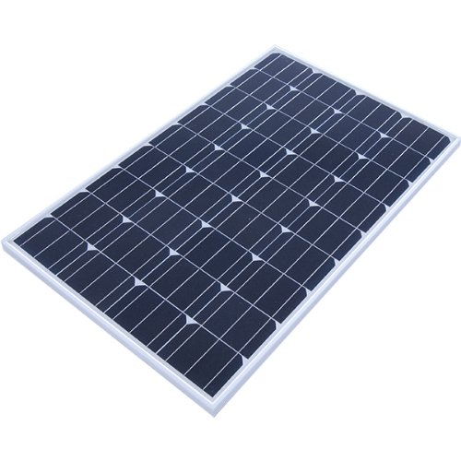
４.再生可能エネルギーを含めた可動ハウスのエネルギーの利活用
※補助事業完了時の内容で記載すること
【記入上の注意】
・平常時において可動ハウス全体の設備・エネルギーフロー図を記載してください。
・非常時のみに稼働させる設備については判別できる形で記載してください。
・補助対象となる設備をバックハッチングするなどして、明示してください。
・フロー内に発電量・使用電力量を記載してください。
記載例
太陽光発電設備
kWh/日(発電量)
蓄電池
(*kWh)
(蓄電容量)
商用電力
その他設備
*kWh/日(使用電力量)
 | 再生可能エネルギー
 | 系統電力
照明設備
*kWh/日
(使用電力量)
換気設備
*kWh/日
(使用電力量)
空調設備
*kWh/日
(使用電力量)
給湯設備
*kWh/日
(使用電力量)
：補助対象
：非常時のみ
稼働
二酸化炭素排出抑制対策事業費等補助金 平時の脱炭素化と災害時の安心を実現するフェーズフリーの省CO2独立型施設支援事業

